Slide 1

Redes Neurais
Aluno: Rafael Felipe Pantoja Sales
Orientador: Ítalo Flexa Di Paolo

Slide 2



Tópicos
Inteligência computacional
Conceitos de aprendizado
Rede neural artificial
Backpropagation
Gráficos, erro e métricas

Slide 3
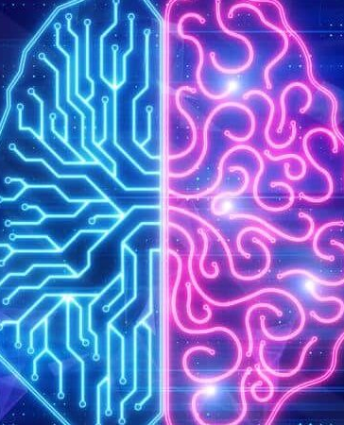



Introdução
Nessa Apresentação, nós vamos conhecer mais sobre aprendizado de rede neurais, algoritmos de aprendizagem, e como medir o desempenho da rede.

Slide 4

Inteligência Computacional

Slide 5

Inteligência Computacional
A Inteligência Computacional (IC) se refere a um conjunto de métodos computacionais bioinspirados capazes de tratar problemas complexos do mundo real. Basear-se em modelos inspirados na natureza como, por exemplo, Redes Neurais Artificiais, Algoritmos Genéticos, ou Inteligência de Enxames. A Inteligência Computacional é também conhecida pelos termos Computação Bio-Inspirada, Computação Natural e Soft Computing.

Slide 6
Rede Neural Artificial
MultiLayer Perceptron

Slide 7
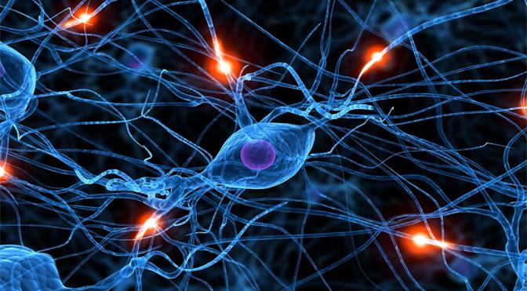
Rede Neural Artificial
As redes neurais artificiais são técnicas computacionais que apresentam um modelo matemático inspirado na estrutura neural de organismos inteligentes e que adquirem conhecimento através de experiência. Uma grande rede neural artificial pode ter centenas ou milhares de unidades de processamento, já o cérebro de um mamífero pode ter muitos bilhões de neurônios.

Slide 8
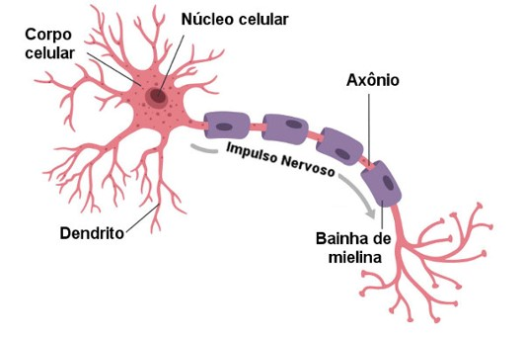
Como funcionam as redes neurais biológicas
As redes neurais são formadas por vários neurônios, e o neurônio possui algumas estruturas principais, como o dendrito, o corpo celular, o axônio, e a sinapse. O dendrito é responsável pela entrada da informação nos neurônios, o corpo processa essa entrada gerando proteínas, que são transportadas pelo axônio, até as sinapses que irão gerar neurotransmissores, e essas conexões entre neurônios armazenam o conhecimento.

Slide 9
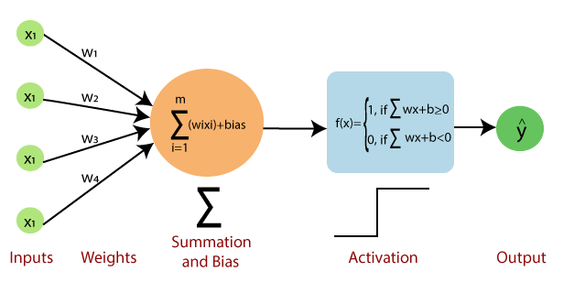
Conhecendo o modelo matemático do neurônio artificial
O neurônio perceptron processa as entradas fazendo o somatório do produto de cada entrada com seu respectivo peso, e o resultado disso somado ao bias, serve como parâmetro de uma função de ativação, que vai gerar um valor de ativação daquele neurônio.

Slide 10
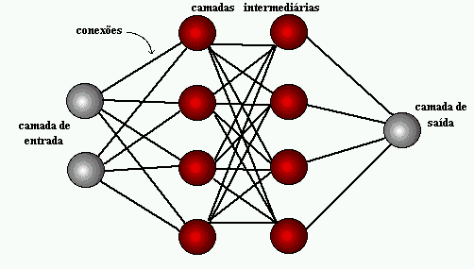
Modelo de rede neural MultiLayer Perceptron (MLP)
Uma rede neural perceptron é formada por uma camada de entrada, uma ou mais camadas escondidas e uma camada de saída. Cada camada é formada por um ou mais neurônios perceptron. A saída de um neurônio serve como entrada dos outros neurônios da camada seguinte.

Slide 11
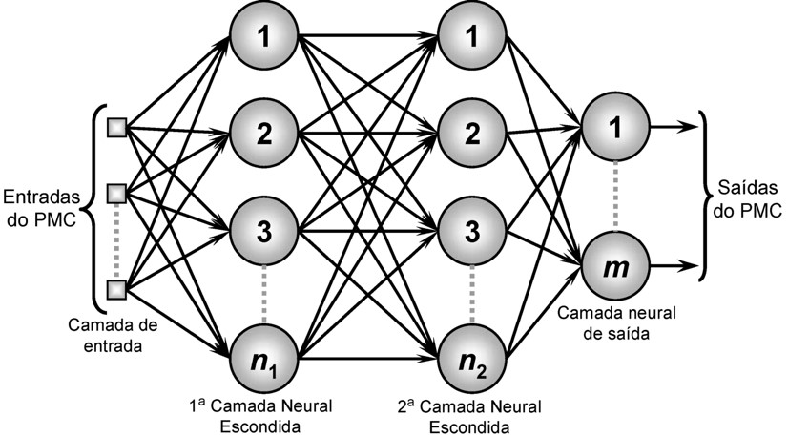
Camada de entrada
A camada de entrada da MLP não processa os dados, ela serve apenas para alimentar a rede neural com as informações do ambiente e passar para as camadas seguintes.

Slide 12
Camada(s) escondida(s) ou intermediária(s)
É a camada que processa os dados de fato, é nessa camada que a rede neural vai aprender sobre o problema, e geralmente é nela que fazemos as alterações a fim de encontrar a melhor arquitetura de rede neural, seja mudando a função de ativação, o número de camadas ou o número de neurônios por camada.

Slide 13
Camada de saída
É a camada que nos fornece os resultados da rede neural, ela recebe as saídas da camada intermediária e a partir desses dados ela decide o nível de ativação dos neurônios de saída, geralmente os níveis de ativação variam entre 0 e 1, e podemos considerar como probabilidade.

Slide 14
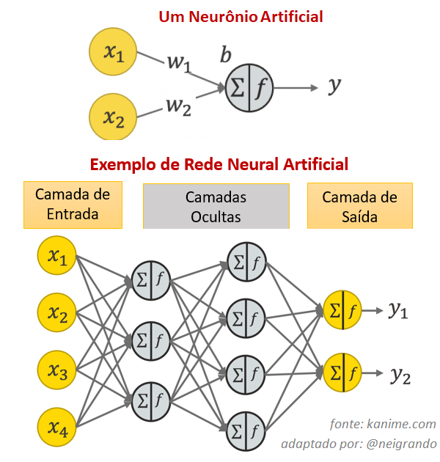
O que podemos mudar na nossa rede neural matemática?
Para obtermos a saída que desejamos da nossa rede neural, podemos ajustá-la modificando alguns parâmetros. A rede neural é a combinação de vários neurônios, então podemos olhar para os parâmetros de um neurônio para entendermos melhor, o que o neurônio faz é um somatório do produto entre o pesos e as entradas do neurônio e a isso se soma o bias, e o resultado é passado a uma função de ativação, para determinar o nível de ativação do neurônio, vamos da uma olhada melhor em f(w1*x1+w2*x2+b).

Slide 15
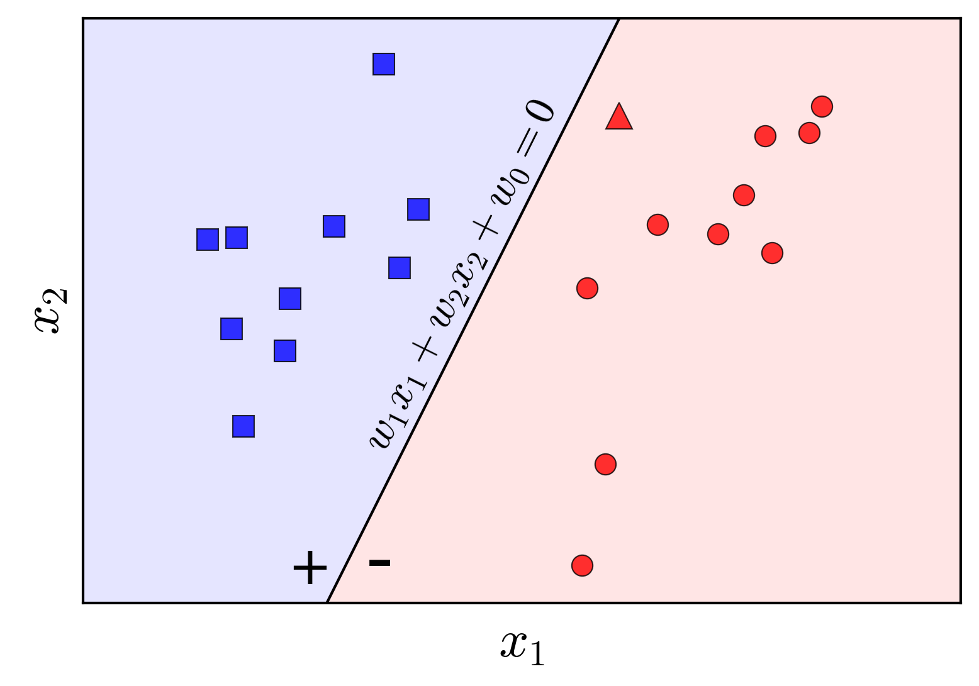
limite de decisão
Antes de olhar a função de ativação, vamos olhar a função w1*x1+w2*x2+b, esse formato lembra a equação geral da reta, certo? nós podemos utilizar essa reta para separar nossas classes, de tal forma que todo par (x1,x2) que zera nossa equação está na reta, e todos os pares (x1,x2) que não zerem nossa equação estão ou acima (caso substituindo na equação o resultado seja positivo), ou abaixo da reta (caso o resultado seja negativo), então nossa rede neural tentar achar essa reta que separa bem nossas entradas, mas e a função de ativação? a função de ativação serve para separar melhor nossas classes

Slide 16
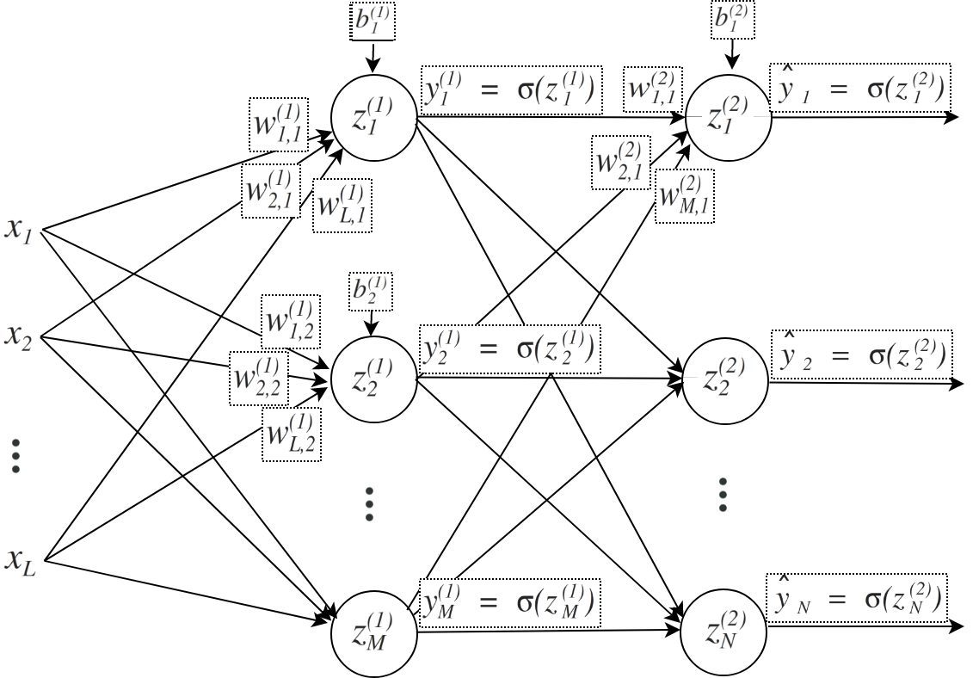
Função de ativação
Como vimos, a decisão da rede neural depende dos pesos e bias, mas isso olhando para um único neurônio, para uma rede neural multicamadas, podemos alterar a função de ativação de forma que mude a decisão da rede. E é isso que nos permite resolver problemas mais difíceis.

Slide 18
Conceitos de aprendizado

Slide 19

Aprendizado supervisionado
Para fazer a rede neural aprender sobre determinado problema, nós podemos atuar como professores, nós fornecemos as entradas e dizemos as saídas esperadas, assim a rede neural sabe o quão longe ela está do que esperamos e pode usar isso para aprender sobre o problema.

Slide 20
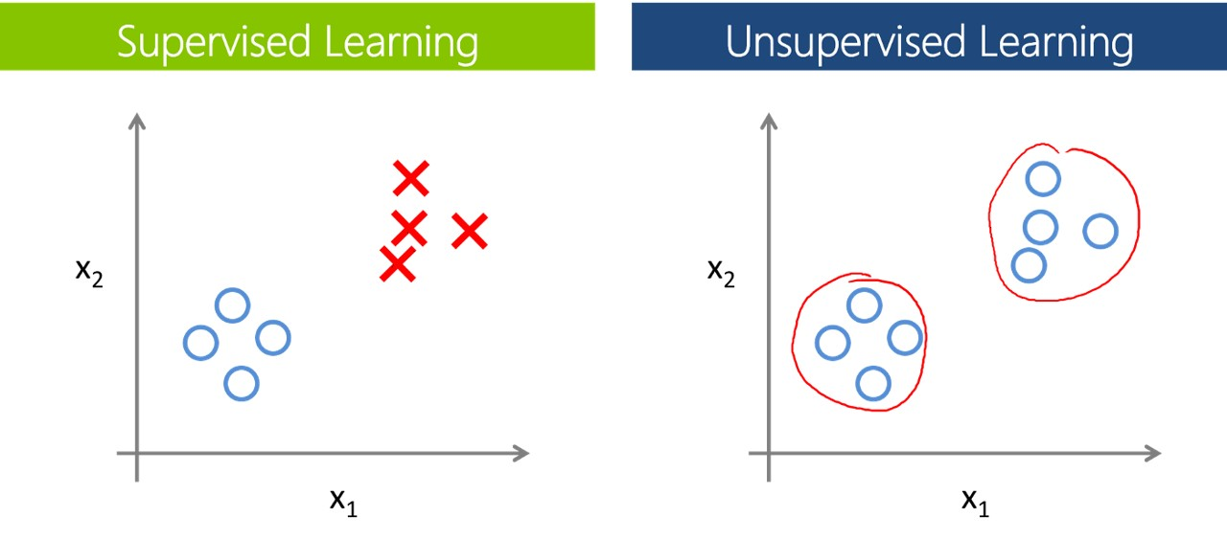
Aprendizado não supervisionado
No aprendizado não supervisionado, não temos as saídas desejadas, nós queremos que a rede neural encontre alguns padrões nos dados de entradas de forma a agrupá-los pelas suas características.

Slide 21
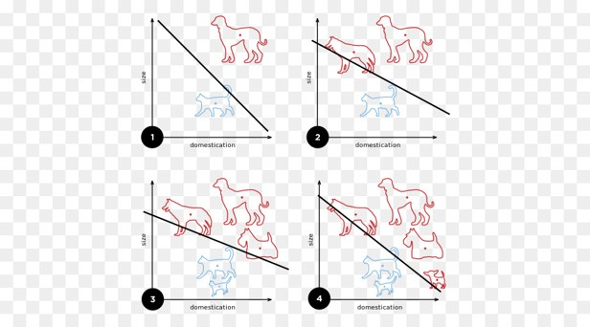
Mas afinal como a MultiLayer Perceptron (MLP) aprende?
Iremos abordar apenas o processo de aprendizado supervisionado, bom, o MLP é um aproximador universal de função, e o que ele faz para aprender é tentar achar uma função que possa ser usada para separar as nossas classes.

Slide 22
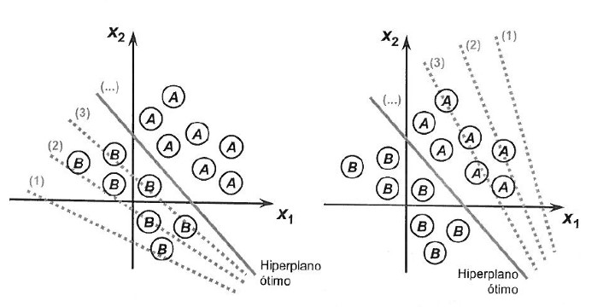
Mas como eu posso achar essa função?
O que fazemos para encontrar essa função é inicialmente chutar uma função arbitrária, e vamos modificando ela até que a função esteja separando as classes de forma satisfatória, mas como saber que estamos modificando a função de maneira que ela melhore a classificação? Como estamos falando de aprendizado supervisionado, nós podemos calcular o quanto estamos errando, e a partir disso nós podemos utilizar técnicas matemáticas para descobrir como minimizar esse erro, se estamos reduzindo o erro, consequentemente estamos ajustando nossa função de forma a separar as classes de maneira satisfatória.

Slide 23
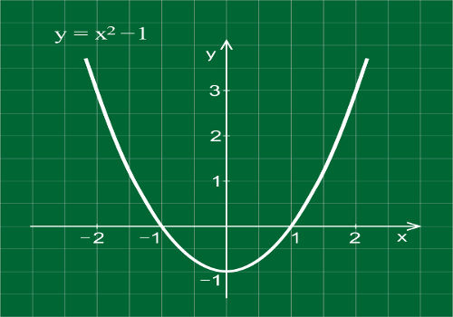
Taxa de aprendizado
O erro é uma função e para minimizar o erro temos que minimizar a função, uma forma de se fazer isso é vê se a medida que os parâmetros crescem, a função cresce junto, caso isso aconteça, nós devemos ir para a direção contrária, então basicamente, a rede neural sabe qual direção seguir, mas não sabe o quando deve caminhar naquela direção, a taxa de aprendizado, diz para a rede neural o quanto ela deve seguir naquela direção, então quanto mais grandes forem os passos à uma direção, mais rápido, a rede neural aprende, mas o passo pode ser tão grande que passe do mínimo da função.

Slide 24
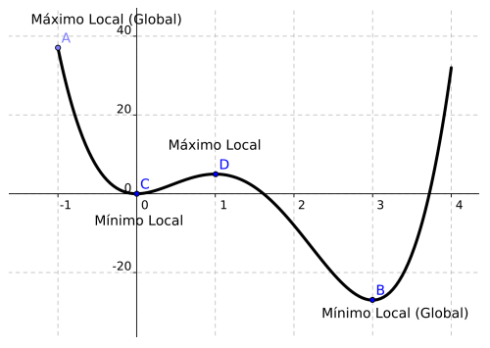
Mínimos Locais
A técnica comentada no slide anterior serve para achar um ponto de mínimo de uma função, porém esse ponto de mínimo pode ser local ou global, a diferença entre um ponto de mínimo local e um mínimo global, é que o global é o menor valor que aquela função pode assumir, já o mínimo local é o menor valor que aquela função pode assumir em um intervalo. O problema é que a nossa rede neural não consegue diferenciar um mínimo local de um global, então ela pode ficar presa em um mínimo local, existem técnicas para tentar evitar isso, mas não vamos abordá-las aqui.

Slide 25
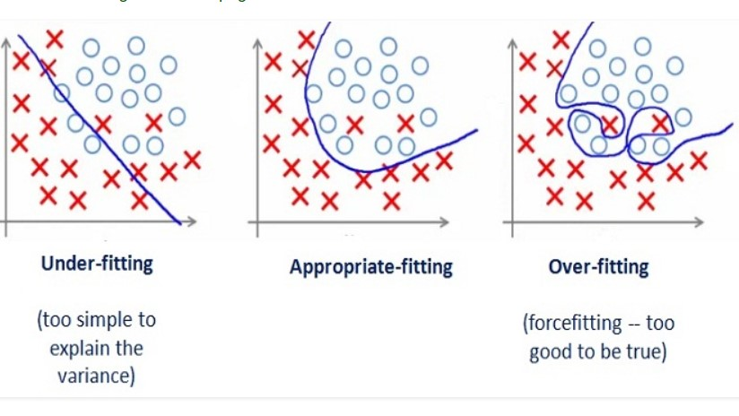
Problemas para encontrar a função de decisão
A MLP tenta encontrar uma função que separe as classes de maneira satisfatória, mas nem sempre ela consegue realizar essa tarefa, há dois problemas comuns em MLP, o under-fitting e o over-fitting, mas quando eles acontecem? O under-fitting acontece quando nossa MLP não tem capacidade ou não teve tempo de aprender a função que precisamos para separar as classes do problema, ou seja, a função é muito simples e precisamos de uma mais complexa, já o over-fitting é o contrário, nossa rede neural acabou aprendendo uma função complexa demais por buscar o erro zero, mas a função que melhor separa as classes é uma função menos complexa.

Slide 26
Backpropagation
Retropropagação de erros

Slide 27
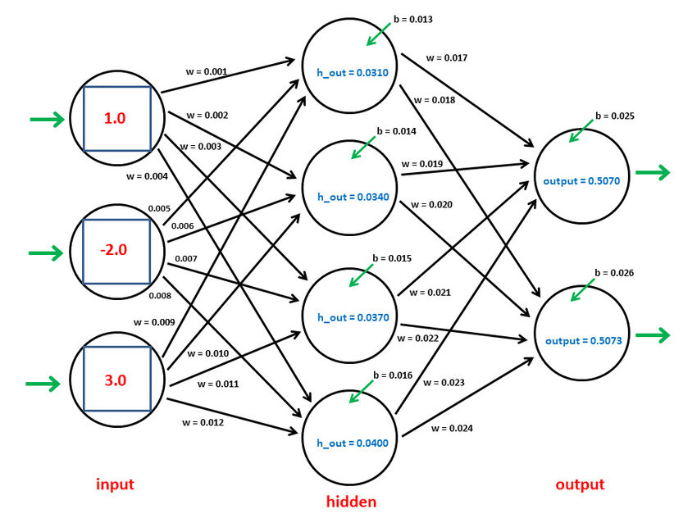
Por que a necessidade do backpropagation?
A necessidade do backpropagation surge com a adição de mais de uma camada, olhando a foto podemos perceber que a saída de um neurônio da hidden layer (camada escondida) serve como entrada de um neurônio da camada posterior, que nesse caso, é a output layer (camada de saída), e nós só temos como calcular o erro para a output layer, fazendo este cálculo, podemos mudar os pesos e bias da camada de saída, mas nada mudaria na camada escondida, então o que devemos fazer é retropropagar este erro para a hidden layer, para que seus pesos e bias sejam ajustados também.

Slide 28
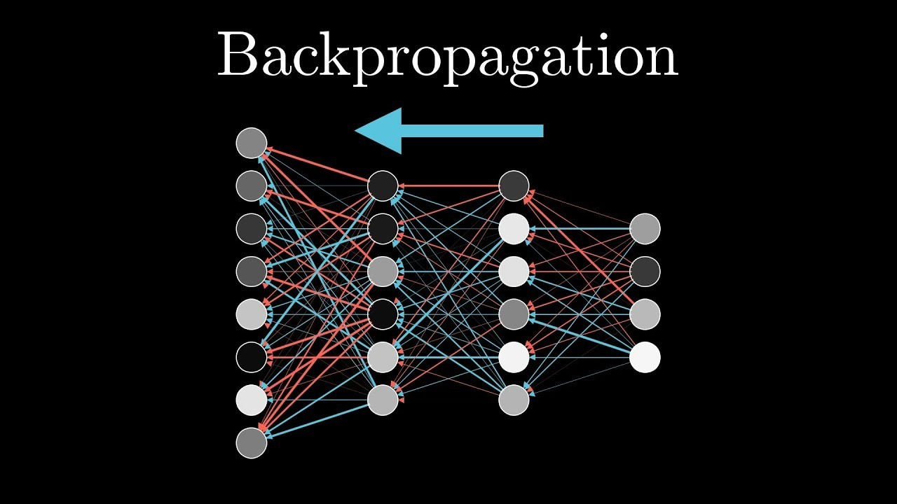
Backpropagation
O backpropagation é um algoritmo utilizado para ajustar a nossa função, o que ele faz é retropropagar o erro da camada de saída para as camadas intermediárias, pois nós não temos como utilizar o erro diretamente na camada intermediária, já que a camada intermediária não tem uma saída desejada, diante disso não teremos esse erro calculado, o que nós fazemos é retropropagar o erro da camada de saída paras as camadas intermediárias.

Slide 29
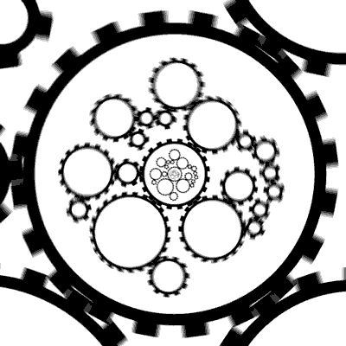
Backpropagation sem matemática
Podemos imaginar nossa rede neural artificial como sendo a composição de várias engrenagens, e nós queremos que a engrenagem mais externa rode a uma velocidade x, para isso precisamos modificar as engrenagens internas, mas vamos perceber que temos várias engrenagens dentro das outras, caso a engrenagem mais interna rode mais rápido todas as engrenagem vão rodar mais rápido, nós temos que saber o quão mais rápido a engrenagem mais interna precisa rodar para que a engrenagem mais externa rode a velocidade x, então vemos que isso é uma reação em cadeia, e não é uma tarefa simples, mas o backpropagation busca facilitar esse desafio para a rede neural.

Slide 30
Backpropagation com conceitos matemáticos
A saída de um neurônio da camada de saída, é uma combinação da saída de todos os outros neurônio anteriores, então temos uma função composta, e queremos minimizar uma função de erro, o que podemos utilizar para isso é o conceito de derivada, porém nossa função geralmente tem mais de uma variável, então temos que utilizar derivada parcial para calcular este erro. Porém nós devemos tomar cuidado ao calcular o erro da camada intermediária, pois a saída dela vai servir como entrada para vários neurônios na maioria dos casos, e o erro deve ser uma média de todos os erros.

Slide 31
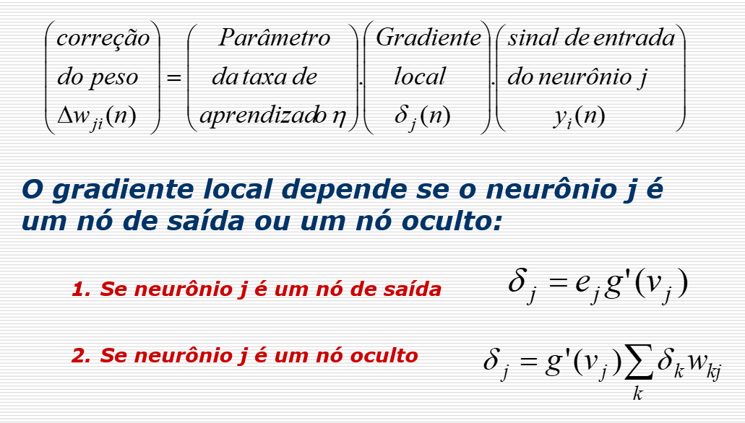
Não é mágica, é matemática

Slide 32
Métricas
Matriz de confusão
Acurácia, Precisão, Recall, F1-Score

Slide 33
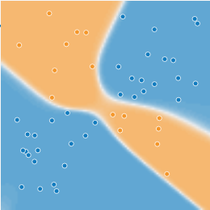
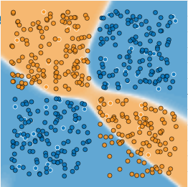
Dados de treino X Dados de teste
A rede neural aprende com os dados que fornecemos para ela, o objetivo da rede é minimizar o erro, então ela se ajustou para acertar a classificação daqueles dados que apresentamos anteriormente à ela, e provavelmente irá acertar a classificação dele, por esse motivo não deve utilizar as predições desses dados para as métricas, para medir corretamente o desempenho da rede devemos apresentar dados que a rede neural não usou para treinar, aí vamos saber se ela realmente aprendeu. Nós estamos atrás de uma generalização, ou seja, vamos treinar nossa rede para que ela possa classificar corretamente dados que nunca viu, para isso nós devemos fornecer dados suficientes para a rede conseguir perceber algum padrão nos dados.

Slide 34
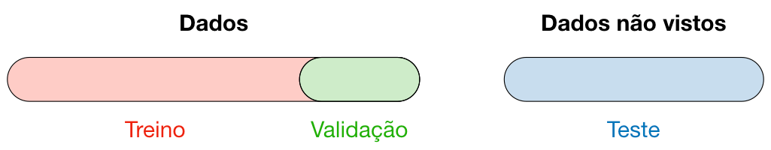
Dados de validação
Os dados de validação são geralmente separados de uma parte dos dados de treino, e eles são utilizados para avaliar o modelo da rede neural a cada época, ou seja, eles não são usados para o treino da rede. A separação dos dados depende do tamanho da sua base de dados, caso você tenha muitos dados, uma pequena porcentagem para dados de teste e validação não parece uma má ideia, mas caso você tenha poucos dados, uma pequena porcentagem para teste e validação não parece uma boa.

Slide 35
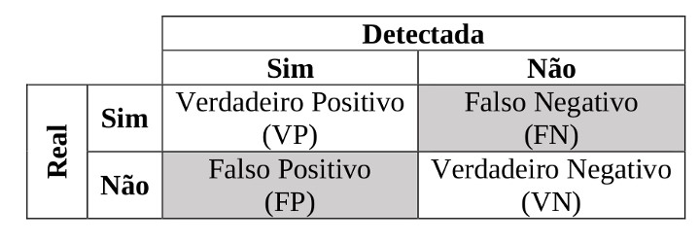
Matriz de confusão
Matriz de confusão, é uma boa forma de visualizar os erros e acertos da sua rede, os índices das linhas serão os labels das classes verdadeiras, os índices das colunas serão os labels das respostas da sua rede neural artificial, então se sua rede neural responde que uma entrada pertencia a classe y, mas na verdade pertencia a classe x, na matriz de confusão será adicionado mais 1 na posição linha x, coluna y, dessa forma vemos que a diagonal principal representa todos os nossos acertos, e tudo que não pertence a ela são erros.

Slide 36
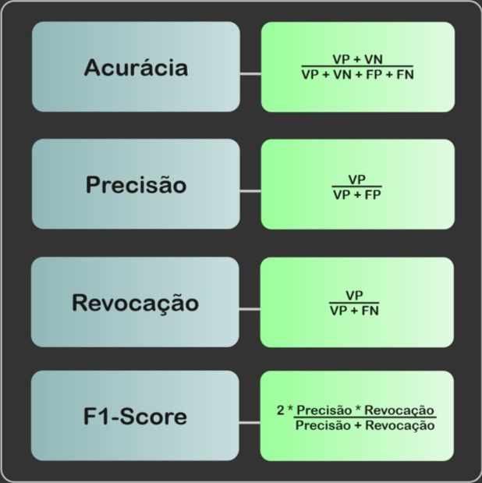
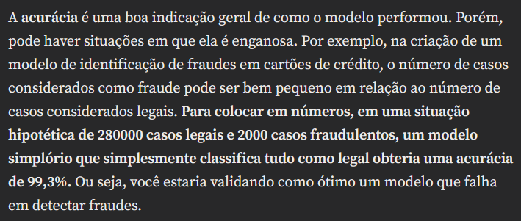
Acurácia

Slide 37
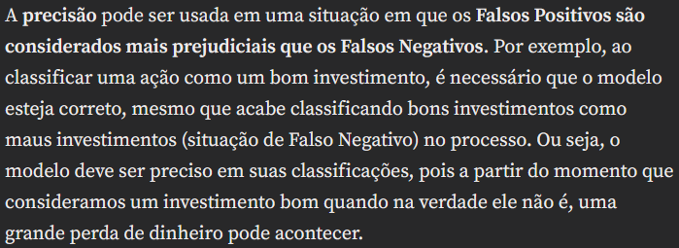
Precisão

Slide 38
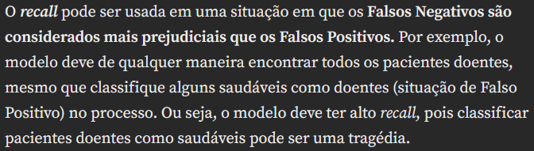
Recall

Slide 39
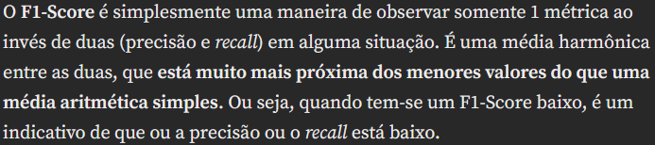
F1-Score

Slide 40


Obrigado
Rafael Felipe Pantoja Sales
rafael.fpsales@aluno.uepa.br

Slide 41
Referências
Inteligência computacional. SBIC, 2022. Disponível em: https://sbic.org.br/inteligencia-computacional/. Acesso em: 20/10/2022.
A. C. P. F. de Carvalho. Título: Redes Neurais Artificiais. Disponível em: https://sites.icmc.usp.br/andre/research/neural/. Acesso em: 20/10/2022.
Rodrigues, Victor. Título: Métricas de Avaliação: acurácia, precisão, recall… quais as diferenças?. Disponível em: https://vitorborbarodrigues.medium.com/m%C3%A9tricas-de-avalia%C3%A7%C3%A3o-acur%C3%A1cia-precis%C3%A3o-recall-quais-as-diferen%C3%A7as-c8f05e0a513c. Acesso em: 20/10/2022.

